Slide 1
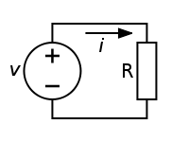
Základy elektrotechniky
Elektrostatické pole

Slide 2
Úvod
+
-
V okolí každého náboje vzniká pole.
Základní částice hmoty mohou být nositeli náboje, nejmenší známý náboj je náboj elektronu a protonu – náboj elektronu e = -1,6*10⁻¹⁹C. Všechny další náboje jsou násobkem elementárního náboje.
Elektrostatické pole je pole v okolí náboje, který se nepohybuje.
Elektrický náboj:
1. Svými vlastnostmi a účinky se jednotlivé náboje liší. Dohodou bylo určeno označení náboje na kladné (+) a záporné (-).
2. Náboje jsou vázány na částice látky a nelze je oddělit, náboj nelze zničit (zákon o zachování náboje)
3. Jestliže má těleso přebytek elektronů (záporný náboj), pak má jako celek záporný náboj a naopak.
4. Je-li stejný počet protonů (kladný náboj) a elektronů, které jsou rovnoměrně rozmístěny, pak je těleso elektricky neutrální.

Slide 3
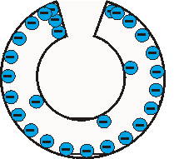
Elektrický náboj
5. Stejnojmenné náboje se vzájemně odpuzují, nestejnojmenné se vzájemně přitahují
6. Na nabitých vodivých tělesech je záporný náboj pouze na povrchu.
7. V okolí každého náboje vzniká elektrické pole, v okolí náboje, který se pohybuje vzniká i pole magnetické ⇒ v okolí pohybujícího se náboje vzniká pole elektromagnetické.
8. Označení náboje – Q, jednotkou je coulomb (C). Další používané jednotky jsou As (ampérsekunda) a Ah (ampérhodina).
1C = 1As, 1Ah = 3 600 As = 3 600 C
-
-
-
Nabitá vodivá koule - na povrchu jsou volné elektrony
-
-
-
-
-
-
-
-
-

Slide 4
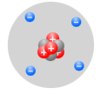
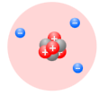
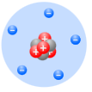
Elektrický náboj (https://www.leifiphysik.de)
Atom elektricky neutrální - má stejný počet kladných a záporných nábojů
Kladný iont
Záporný iont
Simulace 1
Simulace 2

Slide 5
Elektrostatické pole
- je pole mezi dvěma náboji v klidu nebo vznikne mezi dvěma vodivými deskami – elektrodami, které je připojeno na napětí. Mezi náboji (deskami) musí být nevodivé prostředí – izolant (dielektrikum).
- může existovat pouze v nevodivém prostředí (ve vodivém prostředí by se náboje na elektrodách vyrovnaly a elektrostatické pole by zaniklo).
siločáry
+
-
+
-
nehomogenní pole
homogenní pole

Slide 6
Elektrostatické pole samostatného náboje
Protože existuje rovnováha mezi náboji, ke každému kladnému náboji musí být přiřazen záporný náboj a naopak
siločáry
+
-

Slide 7
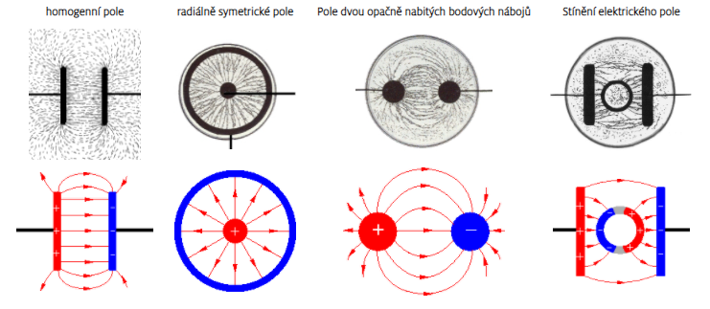
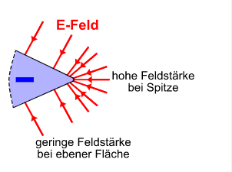
Ukázky elektrických polí
Maximální elektrické pole je na hrotech a ostrých hranách

Slide 8
Coulombův zákon
definuje sílu, která působí mezi dvěma náboji
Na čem závisí síla mezi dvěma náboji ?
* na prostředí mezi náboji
* na velikosti obou nábojů F ~ Q₁ a Q₂ (přímá úměra)
* na vzdálenosti mezi náboji F ~ 1/r² (2. mocnina vzdálenosti)
Výpočet síly:
kde ε permitivita dielektrika (izolantu) (F/m)
Q₁, Q₂ velikost náboje (C)
r vzdálenost mezi náboji (m)

Slide 9
Permitivita dielektrika - ε (F/m)
definuje vliv prostředí na elektrostatické pole a sílu mezi náboji
Existuje analogie s proudovým polem ?
Ano, v proudovém poli byl definován měrný odpor
Základním prostředím pro určení vlivu na elektrostatické pole je vakuum (vzduch). V tomto prostředí je elektrostatické pole i síla mezi náboji nejsilnější. Všechna ostatní dielektrika pole a sílu zeslabují.
Permitivita vakua se označuje ε₀ a její velikost byla určena měřením:
ε₀ = 8,854*10⁻¹² (F/m)
Vliv ostatních látek na elektrostatické pole se určuje násobkem permitivity vakua – poměrná permitivita ε_{r} (-)
Hodnoty relativní permitivity jsou udány v tabulkách
Celková permitivita dielektrika ε = ε₀ * ε_{r} (F/m, F/m,-)

Slide 10
Coulombův zákon
Simulace – síla1, síla 2
Směr působení síly:
+
-
+
+
F
F
F
F
Příklad
a) Vypočítejte směr a sílu mezi dvěma náboji Q₁ = + 2 μC a Q₂ = -50 nC. Náboje jsou vzdáleny 8 cm, prostředí vzduch (vakuum)
Výpočet síly:
b) Jak se změní síla v minerálním oleji, ε_{r} = 2,3

Slide 11
Příklady
1. Jak velkou silou na sebe působí 2 náboje, které jsou ve vzdálenosti 15 cm. Náboj Q₁= 0,15 µC, náboj Q₂= -23nC. Prostředí je vzduch. (F=1,4mN)
2. Na 2 náboje působí síla 56 mN. Náboj Q₂ je 250nC a oba náboje jsou od sebe vzdáleny 8 cm. Prostředí je minerální olej s relativní permitivitou 2,5. (Q₁= 0,4 µC)
3. Určete vzdálenost mezi 2 stejnými náboji (Q=35nC), jestliže na ně na vzduchu působí síla 5 mN. (r=47mm)
4. Vypočítejte velikost náboje Q1, je-li náboj Q2 150 nC a síla mezi náboji 3,4N. Vzdálenost mezi náboji je 10 cm, prostředí
a) vzduch
b) minerální olej, relativní permitivita je 3,5.

Slide 12
Veličiny elektrostatického pole
1. Intenzita elektrického pole E (V/m)
slouží k vyjádření silových účinků na náboj v elektrickém poli.
Intenzita elektrického pole je vektor, směr je dán působením síly na kladný jednotkový náboj
Výsledný směr síly a intenzity od dvou nábojů
E
F
F
+
_{q}
E
E₁
vektorový součet !
+
E₂
q
Q
+
Směr síly a intenzity od bodového náboje
+
+
Q₁
Q₂

Slide 13
Intenzita elektrického pole
nehomogenní pole
homogenní pole
E
l
F
+
-
q
+
F
+
E
+
F
+
-
V homogenním poli je intenzita (E) konstantní a platí:
q - kladný jednotkový náboj

Slide 14
Intenzita elektrického pole
Napětí uvnitř pole je rozloženo rovnoměrně, každému bodu pole můžeme přiřadit určitý potenciál (V).
Jestliže spojíme místa se stejným potenciálem vznikne ekvipotenciála. Ekvipotenciála je vždy kolmá na siločáru.
U₂
U₃
U₁
U₂
U₃
U₄
U₁
U₄
+
-
+
-
U₁₄
l₁₄
U₁₄ = U₁ – U₄
U₁₄ = E * l₁₄
Elektrické napětí mezi dvěma místy je definováno jako rozdíl potenciálů těchto míst

Slide 15
Intenzita elektrického pole
Příklad:
Vypočítejte velikost a určete směr intenzity elektrického pole ve vzdálenosti 5 cm od nabitého tělesa s nábojem Q = -30nC.
-Q
-
E
Příklad:
Vypočítejte intenzitu elektrického pole mezi dvěma deskovými elektrodami vzdálenými 5 mm, je-li mezi nimi napětí 2 kV. Jaká bude intenzita elektrického pole, je-li mezi deskami minerální olej.

Slide 16
Příklady
1. Vypočítejte intenzitu elektrického pole uprostřed mezi 2 náboji Q1=+0,70μC a Q2=+20nC. Náboje jsou od sebe vzdáleny 6 cm
2. Určete náboj +Q2, jestliže uprostřed mezi 2 náboji je výsledná intenzita E = 2,5kV/mm. Velikost náboje Q1 je +85nC, náboje jsou vzdáleny 12 cm
3. Vypočítejte intenzitu elektrického pole v daném místě. Q1=+80nC a Q2=+30nC. A=8cm, B=2cm, Prostředí vzduch.
4. Vypočítejte náboj Q2, je-li výsledná intenzita nulová. Q1=+0,15μC. A=7cm, B=3cm, Prostředí vzduch.
5. Určete výslednou intenzitu ve vrcholu pravoúhlého trojúhelníka Q1= +320 nC, Q2=-180nC, prostředí je minerální olej (relativní permitivita je 2,3) A=9 cm, B=25 cm.

Slide 17
Veličiny elektrostatického pole
2. Elektrická indukce D (C/m²)
definuje indukční účinky elektrického náboje.
Základním principem je možnost pohybu nábojů, zejména volných elektronů ve vodiči, a silové působení nábojů.
Dvě tělesa A a B, A má záporný náboj, B je vodivé a neutrální (má stejný počet kladných a záporných nábojů, Tělesa jsou od sebe dostatečně vzdálena.
B
A
- - -
- - - - -
- - - - -
- - -
Na tělese A jsou volné elektrony rozmístěny rovnoměrně na povrchu, v okolí tělesa A je elektrostatické pole, těleso B je v neutrálním stavu.

Slide 18
Elektrická indukce
Jak se změní elektrostatické pole, jestliže obě tělesa přiblížíme ?
A
B
- - -
- - - - -
- - - - -
- - -
-
-- --
-- --
-- --
-
+ -
+ -
+ -
+ -
+ -
Na povrchu tělesa B dojde vlivem silových účinků k přeskupení nábojů, mezi tělesy A a B se vytvoří elektrostatické pole
Po opětovném oddálení těles se obnoví původní stav ⇒ těleso B se stane neutrální.
Znázornění elektrické indukce: zde

Slide 19
Elektrická indukce
+
-
a) do homogenního elektrického pole vložíme kolmo k poli dvě vodivé destičky
b) na destičkách se vlivem indukce objeví náboj,
c) v poli je od sebe oddálíme
e) mezi destičkami se vytvoří elektrostatické pole
f) destičky vyjmeme z původního pole, pole mezi destičkami zůstane
-
-
+
+
Jestliže budou obě destičky natočeny, indukovaný náboj se snižuje. Budou li rovnoběžně s polem, indukovaný náboj bude nulový.

Slide 20
Elektrická indukce
Na čem závisí velikost indukovaného náboje:
* na velikosti nábojem kterým bylo pole vyvolané
* na poleze destiček v elektrostatickém poli
* na velikosti plochy destiček
Elektrická indukce je plošná hustota náboje

Slide 21
Gaussova věta
a) v elektroskopu je těleso s kladným náboj Q
b) vlivem indukce se na stěnách objeví indukovaný náboj – Q₁
c) těleso se dotkne stěny elektroskopu, jak se změní náboj – Q₂
d) velikost náboje se nezmění ⇒
náboj na vnitřní stěně elektroskopu je stejně velký jako náboj tělesa.
+
-
+
-
-
+
+
+
-
-
+
-
+
----
++++
Indukovaný náboj nezávisí na poloze náboje a nezmění se, ani při dotyku na stěnu elektroskopu.

Slide 22
Veličiny elektrostatického pole
3. Indukční tok Ψ (C)
Z nabitého tělesa vychází indukční tok (analogie s elektrickým proudem v proudovém poli), který je stejně velký jako náboj.
+
-
+
-
Gaussova věta:
Indukční tok vycházející z libovolné uzavřené plochy se rovná součtu nábojů, které jsou v prostoru omezeném touto plochou
-
+
+
+
-
-
+
Matematicky:
-
+
Gaussova věta je obdobou 1. Kirchhoffova zákona v proudovém poli. 2. Kirchhoffův zákon platí v elektrostatickém poli beze změny

Slide 23
Veličiny elektrostatického pole
Příklad:
Vypočítejte náboj na deskových elektrodách, je-li mezi nimi elektrická indukce 20 mC/m⁻². Plocha elektrod je (4 x 5) cm².
1. Vypočítejte vzdálenost rovinných elektrod, je-li napětí 1500 V a intenzita elektrického pole mezi elektrodami je 50kV/m.
2. Jaké je napětí na rovinných elektrodách, je-li intenzita elektrického pole 8kV/mm a elektrody jsou vzdáleny 0,4 mm.

Slide 24
Vlastnosti elektrostatického pole
Pro rozbor vlastností různých látek v elektrostatickém poli musíme znát závislost mezi intenzitou elektrického pole a elektrickou indukcí.
Vztah
tvoří analogii k Ohmovu zákonu v proudovém poli.
D=ε₀*ε_{r}*E
D
(C/m²)
Závislost D=f(E) je lineární, sklon přímky je dán relativní permitivitou dielektrika.
Nejmenší sklon přímky je u vakua.
D₀=ε₀*E
E
(V/m)

Slide 25
Relativní permitivita izolantů
Balza | 1,4
Dřevo | 2,04 - 7,3
Germanium | 16 - 16,4
Jantar | 2,6 - 2,8
Kondenzátorový papír | 2,5 - 2,55
Křemen tavený | 3,8
Křemík | 11,7
Led | 4,8
LiF (monokrystal) | 9
Mramor | 7-8
NaCl (monokrystal) | 5,9
Plexisklo | 3,4
Polystyrén pěnový | 1,03
Porcelán | 5,5 - 6,5
Síra krystalická | 3,75 - 4,45
Sklo | 3,8 - 19
Slída | 6,9 - 11,5
Teflon | 2,1
Vakuum | 1
Voda | 81
Vzduch | 1,000 59

Slide 26
Veličiny elektrostatického pole
1. Jak velký indukční tok vychází z kulového, nabitého tělesa s nábojem 0,5 μC. Jaká je elektrická indukce ve vzdálenosti 20 cm od nabitého tělesa.
2. Vypočítejte intenzitu a indukční tok mezi elektrodami. Plocha elektrod jsou 3 cm², vzdálenost mezi elektrodami je 0,15 mm, napětí 3kV. Mezi elektrodami je slídové dielektrikum s relativní permitivitou 7
3. Vypočítejte poměrnou permitivitu dielektrika, je-li elektrická indukce 5*10⁻⁶ (C/m²) a elektrické pole je 257kV/m

Slide 27
Elektrické vlastnosti izolantů
Ve vodiči se náboje (volné elektrony) volně pohybují ⇒ ve vodiči nemůže vzniknout samostatné elektrické pole.
V izolantech (dielektrika) jsou nabité částice pevně vázány. Působením vnější energie mohou kmitat a pružně se posunovat, nemohou se ale volně v látce pohybovat ⇒ může existovat elektrické pole.
1. Izolant, který není elektrostatickém poli, je elektricky neutrální. Nabité částice jsou rovnoměrně rozloženy v celém objemu látky.
+ -
+ -
+ -
+ -
+ -
+ -

Slide 28
Elektrické vlastnosti izolantů
2. Je-li izolant v elektrostatickém poli, působí na nabité částice síla. Nabité částice se pružně posunou podle směru pole – vznikne elektrický dipól. Jev se nazývá polarizace dielektrika
elektrický dipól
Co se stane po zániku vnějšího pole ?
+
-
+ -
+ -
Izolant stane opět elektricky neutrální.
+ -
+ -
+ -
+ -
Jednou ze základních vlastností dielektrika je relativní permitivita ε_{r}, která udává míru zeslabení elektrického pole v dané látce v porovnání s vakuem.
+ -
+ -
+ -
Elektrostatické stínění – jestliže obklopíme prostor vodivou látkou a uvnitř nebude žádný elektrický náboj, pak v tomto prostoru nebude elektrostatické pole.

Slide 29
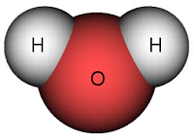
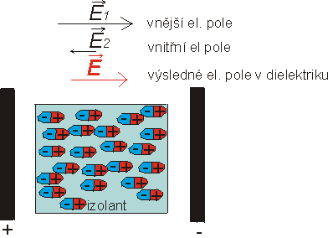
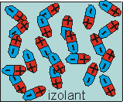
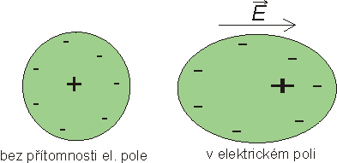
Polarizace dielektrika
Polární dielektrika (voda) - kladné a záporné náboje nejsou symetricky rozděleny v molekule. Vlivem vnějšího pole se molekuly natočí podle silového působení
Nepolární dielektrika - kladné a záporné náboje jsou symetricky rozděleny v molekule. Vlivem vnějšího pole se molekula podle silového působení „deformuje“.

Slide 30

Elektrická pevnost dielektrika
Velikost polarizace je dána vnějším elektrostatickým polem
Při překročení energie vnějšího pole se mohou částice „utrhnout“ ⇒ vzniknou volné elektrony izolant se stane částečně vodivý – průraz dielektrika.
Pevné látky - průraz izolantu – trvalé poškození dielektrika
Kapaliny a plyny - přeskok – vlivem proudění se může elektrická pevnost obnovit.
blesk
Základní vlastnosti izolantu
- relativní permitivita - ε_{r} (-)
- elektrická pevnost - E_{p} (kV/mm)
- průrazné napětí - U_{p} (kV)
Relativní permitivita pro danou látku je přibližně konstantní, elektrická pevnost a průrazné napětí mohou být dány dalšími podmínkami.

Slide 31
Základní vlastnosti izolantů

Slide 32
Homogenní elektrostatické pole, kapacita, kondenzátor
Mezi dvěma rovnoběžnými vodivými deskami, oddělenými dielektrikem, vznikne homogenní elektrostatické pole. Stejné pole vznikne i mezi dvěma vodivými navinutými fóliemi, mezi kterými je nevodivá fólie – rovinný kondenzátor.
U
Intenzita elektrického pole mezi deskami je konstantní.
Elektrická indukce:
Obě strany rovnice rozšíříme plochou S a upravíme
S
+
-
$$D∗S=Q=ε∗E∗S=ε_{0}∗ε_{r}∗E∗S=ε_{0}∗ε_{r}∗\frac{U}{d}∗S$$
+Q
-Q
d

Slide 33
Kapacita, kondenzátor - simulace
U
Po úpravě:
S
+
-
kde C je kapacita kondenzátoru
Čím je dána kapacita kondenzátoru:
* materiálem dielektrika - permitivita
* plochou elektrod - přímá závislost
* vzdáleností elektrod - nepřímá závislost
+Q
-Q
d
Kapacita vyjadřuje schopnost kondenzátoru hromadit náboj při daném napětí. Vztah Q = C * U tvoří analogii k Ohmovu zákonu v proudovém poli, výpočet kapacity kondenzátoru je analogie k výpočtu vodivosti.

Slide 34
Příklady
1. Určete kapacitu svitkového kondenzátoru s plochou elektrod 300 cm². Jako dielektrikum je použit kondenzátorový papír s relativní permitivitou 4 a tloušťkou 0,05 mm (C=21,3 nF)
2. Jaká musí být plocha elektrod kondenzátoru, jestliže při napětí 400 V je náboj na kondenzátoru 0,2 µC. Jako dielektrikum je použit kondenzátorový s relativní permitivitou 3 a tloušťkou 0,04 mm (S=7,53 cm²)
3. Vypočítejte kapacitu deskového kondenzátoru s plochou elektrod 4 cm². Jako dielektrikum je použita slída o tloušťce 20 µm a relativní permitivitou 7 (C=1,24nF)

Slide 35
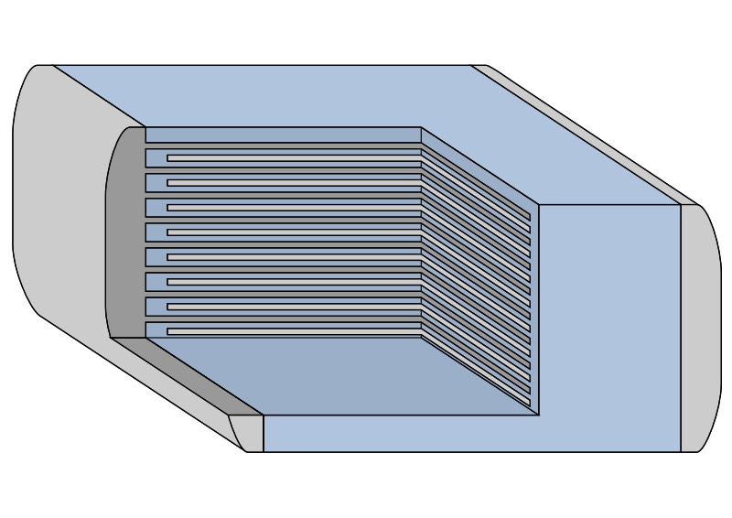
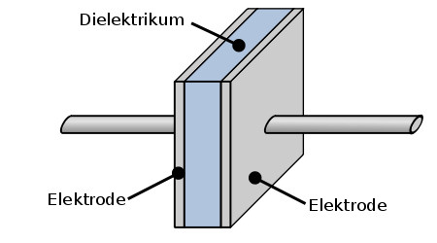
Kondenzátor
Rozdělení kondenzátorů: - svitkový
- elektrolytický
- keramický
- tantalový
- …

Slide 36
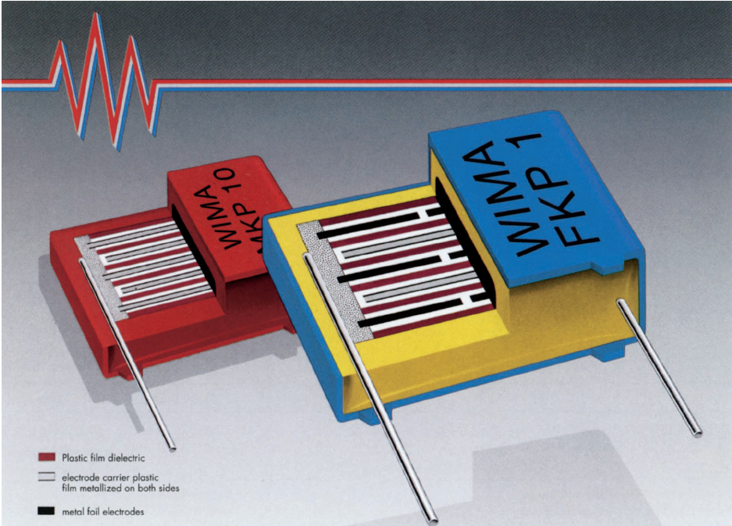
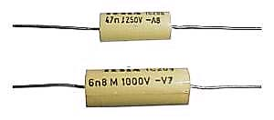
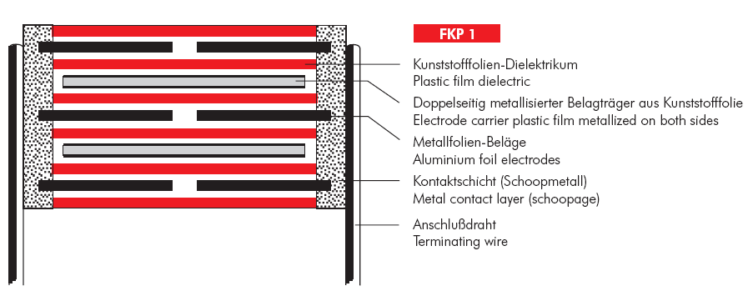
Svitkový kondenzátor

Slide 37
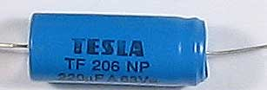
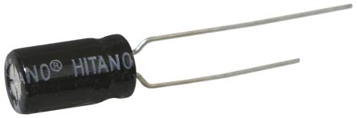
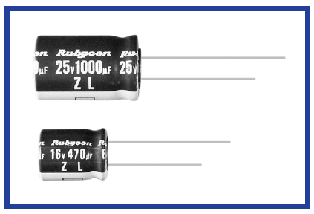
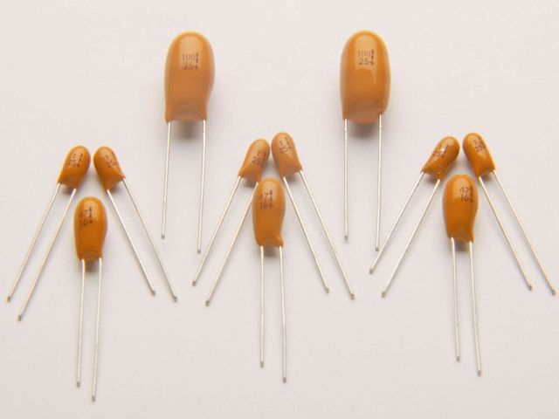
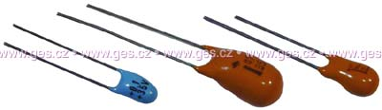
Elektrolytický kondenzátor
Tantalový kondenzátor

Slide 38
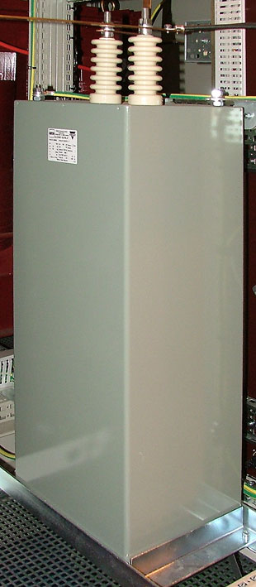
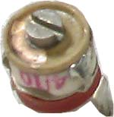
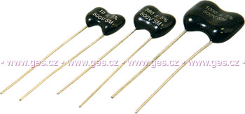
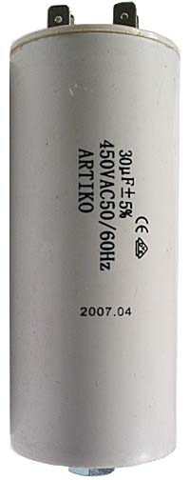
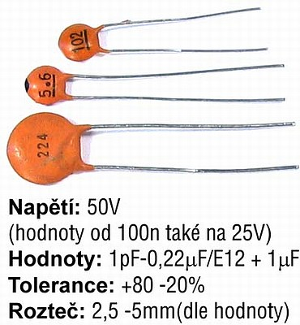
Kondenzátor

Slide 39
Spojování kondenzátorů - paralelní
Co platí při paralelním řazení pro jednotlivé a celkové veličiny ?
Q₁
Q₂
Q_{n}
C₁
C₂
C_{n}
U
- na všech kondenzátorech je stejné napětí … U = U₁ = U₂ = … = U_{n}
- náboj na kondenzátoru je dán jeho kapacitou a napětím … Q = C * U
- celkový náboj je dán součtem dílčích nábojů … Q = Q₁ + Q₂ + … + Q_{n}
- celková kapacita je odvozena součtem dílčích nábojů
Při paralelním zapojení kondenzátorů roste celková kapacita, na každém kondenzátoru je napětí zdroje

Slide 40
Spojování kondenzátorů - sériové
C₁
C₂
C_{n}
Q₁
Q₂
Q_{n}
Co platí při sériovém řazení pro jednotlivé a celkové veličiny ?
U₁
U₂
U_{n}
- na všech kondenzátorech je stejný náboj … Q = Q₁ = Q₂ = … = Q_{n}
- napětí na kondenzátoru je dáno jeho kapacitou a nábojem … U = Q/C
U
- celkové napětí je dáno součtem dílčích napětí … U = U₁ + U₂ + … + U_{n}
- celková kapacita je odvozena součtem dílčích napětí
Při sériovém zapojení kondenzátorů klesá celková kapacita, na každém kondenzátoru je stejný náboj

Slide 41
Příklady
1. Dva kondenzátory jsou zapojeny paralelně na celkové napětí 300V. Kapacita kondenzátorů je C1=200nF, C2=0,5μF. Vypočítejte celkovou kapacitu, náboje a napětí na obou kondenzátorech. (Q1=60μC, Q2=150μC, U1=U2=U=300V).
2. Dva kondenzátory jsou zapojeny paralelně. Na kondenzátoru C1 je napětí 200V, na kondenzátoru C2 je náboj 250μC. Celková kapacita jsou 4μF. Vypočítejte kapacitu C1 a C2, náboj na C1 a celkový náboj. (C1=2,75μF, C2=1,25μF, Q1=550μC, Q=800μC).

Slide 42
Spojování kondenzátorů - smíšené
Při smíšeném řazení kondenzátorů se postupuje obdobně jako při smíšeném řazení rezistorů v proudovém poli.
1. Výpočet celkové kapacity
2. Výpočet celkového náboje (předpoklad je znalost celkového napětí)
3. Výpočet nábojů a napětí na jednotlivých kondenzátorech
Úkoly pro řešení
* kapacitní dělič – odvození nezatížené a zatíženého kapacitního děliče (postup je obdobný jako u odporového děliče)
* rázový generátor – zdroj impulsního napětí pro zkoušení izolační pevnosti izolantů, řádově MV

Slide 43
Kapacitní dělič napětí - nezatížený
Q
C₁
U
Výpočet celkové kapacity:
Q
C₂
U₂
Výpočet celkového náboje:
Výpočet výstupního napětí:
- zatížený
Výpočet celkové kapacity:
Q
Výpočet celkového náboje:
C₁
U
Q₂
Q₃
Výpočet výstupního napětí:
U₂
C₂
C₃

Slide 44
Spojování kondenzátorů - smíšené
Q₁
Q₂
C₁=7μF, C₂=3μF, C₃=1,9μF, C₄=6μF, U=100V
C₄
C₁
C₂
1. Výpočet celkové kapacity:
C=2,4μF
2. Výpočet celkového náboje:
Q=240μC
Q₄
C₃
Q₃
U
3. Výpočet napětí U₄:
U₄=Q₄/C₄=Q/C₄=240/6=40V
4. Výpočet napětí U₃:
U₃=U-U₄=100-40=60V
5. Výpočet náboje Q₃:
Q₃=C₃*U₃=1,9*60=114μC
6. Výpočet náboje Q₁₂:
Q₁₂=Q₁=Q₂=Q₄-Q₃=240-114=126μC
7. Výpočet napětí U₁ a U₂:
U₁=Q₁₂/C₁=126/7=18V
U₂=Q₁₂/C₂=126/3=42V

Slide 45
Složená dielektrika
Složená jsou dvě různá dielektrika mezi elektrodami. Dielektrika lze uspořádat: - vedle sebe (mezi vodičem a stožárem je izolátor a vzduch)
- za sebou (vícevrstvá izolace vodiče)
U
Dielektrika vedle sebe
Obě dielektrika mají stejnou tloušťku a jsou připojena na stejné napětí. Jaká je intenzita elektrického pole:
S₁
ε_{r1}
Q₁
S₂
ε_{r2}
Q₂
Elektrická indukce je dána relativní permitivitou:
d
Poměr indukcí je ve stejném poměru jako poměr relativní permitivity obou látek:

Slide 46
Dielektrika vedle sebe
U
S₁
ε_{r1}
E_{p1}
Q₁
Celkový náboj je dán dílčími náboji Q₁ a Q₂:
S₂
ε_{r2}
E_{p2}
Q₂
Po dosazení a vyjádření kapacity lze určit vztah pro výslednou kapacitu:
d
Dielektrika vedle sebe se chovají jako paralelně zapojené kondenzátory.
Elektrická pevnost této izolace je dána dielektrikem s menší elektrickou pevností !

Slide 47
Dielektrika vedle sebe
U
S₁
ε_{r1}
E_{p1}
Q₁
Příklad:
Mezi elektrodami jsou paralelně dvě dielektrika, slída a sklo. Vzdálenost elektrod je 2 mm. Napětí na elektrodách je 20 kV. Určete, zda dojde k elektrickému průrazu:
slída: ε_{r} = 6, E_{p} = 60 kV/mm, S = 60 cm²
sklo: ε_{r} = 4, E_{p} = 30 kV/mm, S = 80 cm²
S₂
ε_{r2}
E_{p2}
Q₂
d
Z pohledu elektrické pevnosti izolace vyhovuje
Výpočet celkové intenzity:
Výpočet dílčí kapacity:

Slide 48
Dielektrika vedle sebe
U
S₁
ε_{r1}
E_{p1}
Q₁
Výpočet celkové kapacity:
S₂
ε_{r2}
E_{p2}
Q₂
d
Celkový náboj
Elektrická indukce:

Slide 49
Dielektrika za sebou
U₁
d₁
ε_{r1}
E_{p1}
Q
Mezi dvěma elektrodami (deskami) jsou dvě různá dielektrika. Toto uspořádání se definuje jako vrstvené dielektrikum.
Obě dielektrika mají stejnou plochu, liší se svými tloušťkou a vlastnostmi.
U
U₂
d₂
ε_{r2}
E_{p2}
Q
Jaký je náboj na obou izolantech ?
Výpočet elektrické indukce
Intenzita elektrického pole

Slide 50
Dielektrika za sebou
U₁
d₁
ε_{r1}
E_{p1}
Q
Vyjádření poměru intenzity elektrického pole obou látek:
U
U₂
d₂
ε_{r2}
E_{p2}
Q
Výpočet celkového napětí
Vyjádření celkového napětí pomocí intenzity elektrického pole
V rovnici jsou dvě neznámé E₁ a E₂. Intenzitu E₁ lze vyjádřit z poměru relativní permitivity:
Po dosazení:

Slide 51
Dielektrika za sebou
U₁
d₁
ε_{r1}
E_{p1}
Q
V rovnici je jedna neznámá E₂:
U
U₂
d₂
ε_{r2}
E_{p2}
Q
Intenzitu E₁ lze určit z poměru relativní permitivity:
Pro obě dielektrika musí platit:
Napětí na dílčím izolantu:

Slide 52
Dielektrika za sebou
U₁
d₁
ε_{r1}
E_{p1}
Q
Příklad:
Zkontrolujte, zda je izolace navržena správně. Celkové napětí je 10 kV, izolace je tvořena: kondenzátorovým papírem, ε_{r1}=3, E_{p1}=40kV/mm, d₁=0,1 mm a
slídou, ε_{r2}=4, E_{p1}=60kV/mm, d₁=0,05 mm
U
U₂
d₂
ε_{r2}
E_{p2}
Q
Intenzita E₂
Intenzita E₁
Závěr:
Navržená izolace nevyhovuje, dojde k průrazu kondenzátorového papíru

Slide 53
Energie elektrostatického pole
K nabití kondenzátoru je třeba vynaložit určitou práci.
1. Počáteční stav – nabitý kondenzátor na napětí U. Na kondenzátoru je náboj Q.
2. Na kondenzátoru zvýšíme náboj o hodnotu ∆Q, k tomu musíme vykonat práci ∆A.
3. Celková energie na kondenzátoru je dána součtem všech přírůstků ∆A.
4. Po úpravě

Slide 54
Energie elektrostatického pole
Dodaná energie je energie potřebná k polarizaci dielektrika a zůstává v dielektriku ve formě elektrostatického pole v ideálním případě nekonečně dlouho.
Při vodivém propojení elektrod dojde v vybití kondenzátoru a krátkodobému průchodu proudu, elektrostatická energie se přemění v tepelnou energii ve vodiči.
Plocha odpovídá vykonané práce ∆W ⇒ přírůstku energie ∆A.
U (V)
U
Po nabití kondenzátoru na náboj Q bude výsledné napětí U, celková vykonaná práce bude dána součtem dílčích energií.
Energie kondenzátoru je vyznačená plocha trojúhelníka:
W = ½ * Q * U
U₁
∆Q₁
Q
Q (C)

Slide 55
Materiály
Blahovec Elektrotechnika 1
http://www.leifiphysik.de/index.php
http://www.zum.de/dwu/umaptg.htm

